Slide 1
ODP-Open Directory Project
ODP-开放目录计划

Slide 2
什么是网站分类目录？
What is Web Site Directory?

Slide 3
Definition
1、网站分类目录是指通过人工的方式收集网站资源，并把这些拥有一定价值的网站资源资源通过人工的方式对他们的主题进行整理组织之后，存放到相应的目录下面，从而形成的网站分类目录的体系。
2、网站分类目录是把互联网上网址网站信息收集整理在一起，按照不同的分类、主题，放在相应的目录中。
3、网站分类目录就是根据不同类别、主题将站点归档到不同的目录下。
Notes:
早期得到很大的应用，随着搜索引擎时代的到来，网站分类目录逐步推出了人们的视线，但分类目录收录能提高搜索引擎中网站权重。
早期做网页的人，做好网页都会提交网站到Yahoo搜索引擎、Google搜索引擎等等，只是这种提交网址到各大搜索引擎的作业，在现在看来这样做似乎是非常落伍的一件事情，因为现在的自然搜索排名都有自己的一套演算法，对于这种网页目录的参考已经是越来越低了，像Google网页目录也已经停止服务，并告知大家有需要，请至「DMOZ」查询。因为他们认为，透过网页搜索机制才是大家真正需要的。

Slide 4
从搜索引擎的角度来看
来自分类目录的外链无疑是一条高质量的外链，可以很好的提升站点的权重，极大提升网站的PR值。
从网站推广的角度来看
流量大
品牌效应
直接调用
从竞合关系的角度来看
分类目录中的网站是站长获取同行信息的重要来源。
Significance

Slide 5
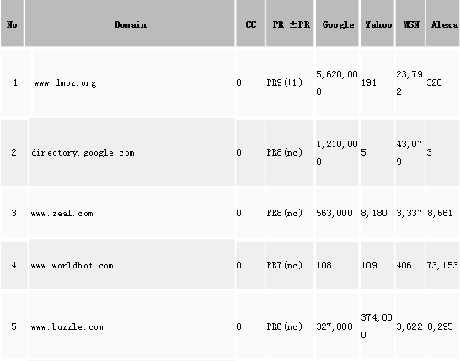
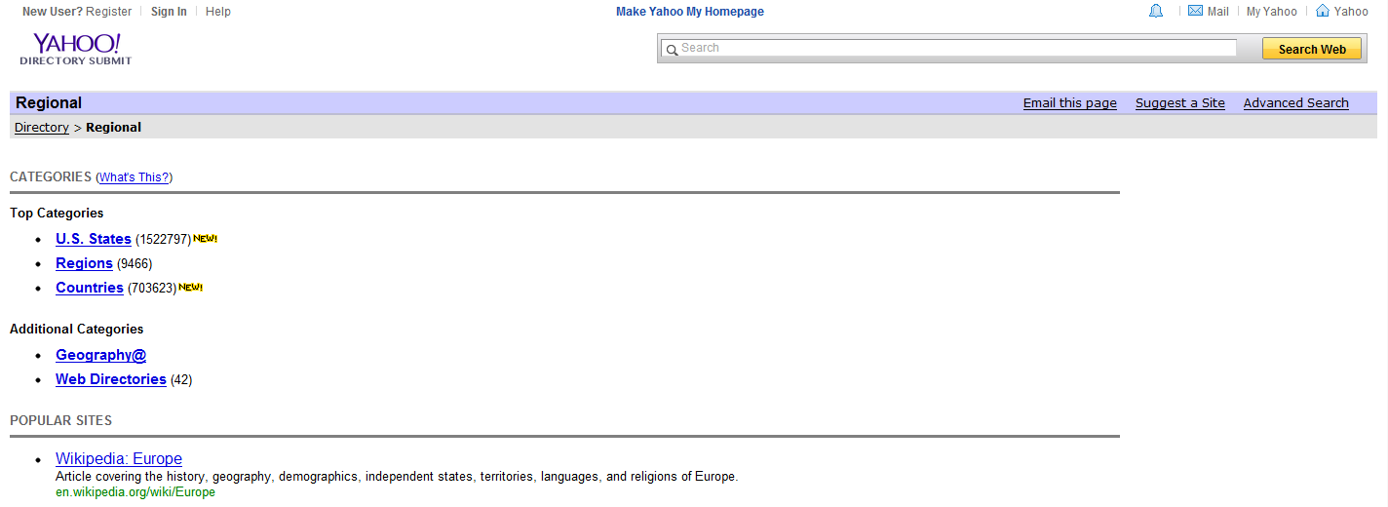

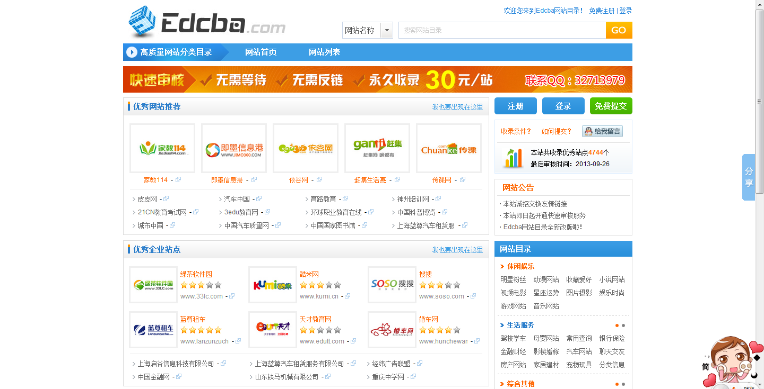
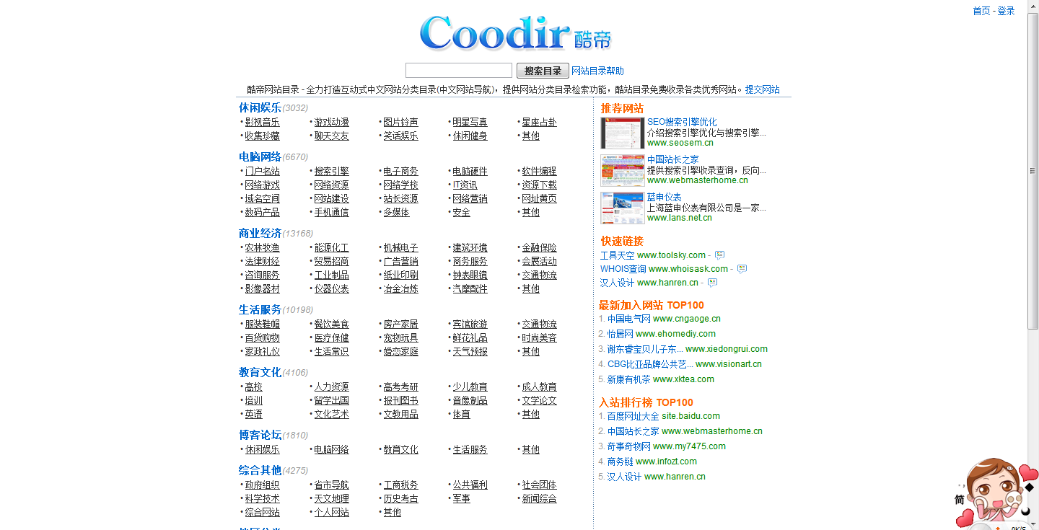
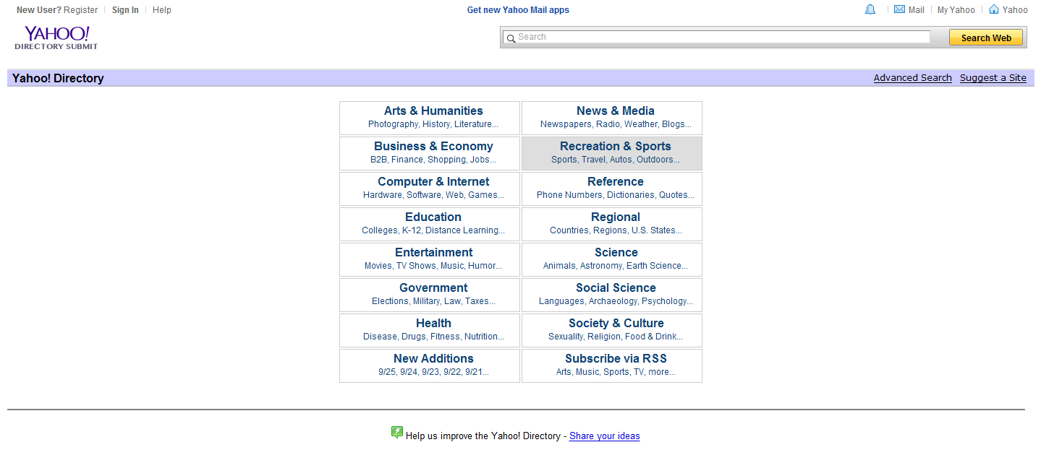
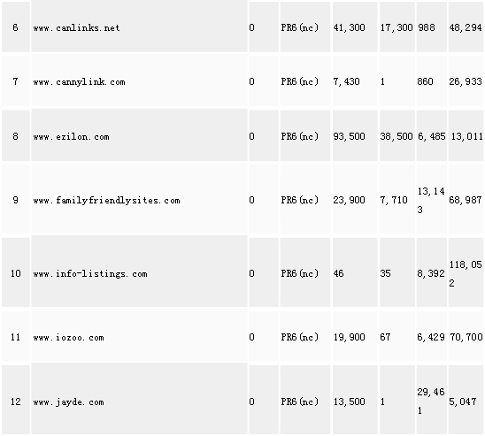
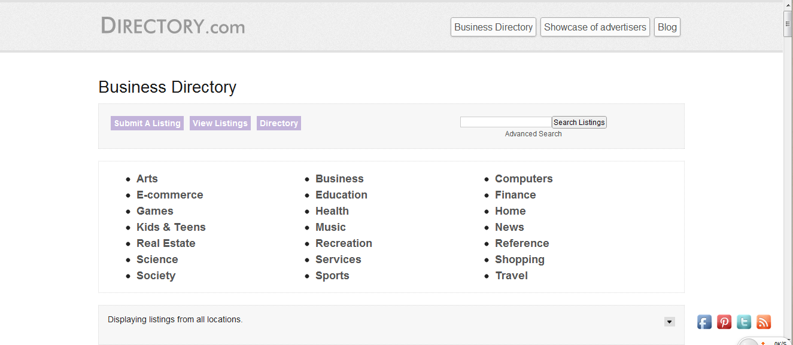
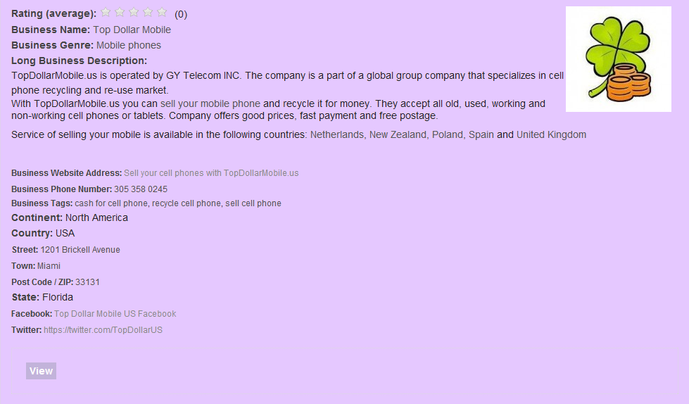
Examples
Notes:
在历史上，Yahoo!目录曾经是免费的，而且免费了很长的一段时间，现在的Yahoo!只向非营利性组织提供免费的目录列表服务；对营利性组织开始收取目录年费。目前来讲向yahoo目录提交一次的费用大概是300美元左右，这个只是审核的费用，不保证一定被收录，如果不被收录这个钱也不会被退还的，一旦站点被收录列表，如果你的站点比较受欢迎，那么你的站点就会在相应的字母排序靠前显示，当然也可以通过赞助商链接提高赞助排名。

Slide 6
ODP简介
Introduction of ODP

Slide 7
Stage 2:命名
ODP最初取名为Gnuhoo；同年7月，更名为NewHoo ；11月被Netscape收购后，更名为Open Directory。
Stage 4:壮大
至2000年4月，ODP的数据库规模超过了Yahoo!，成为Internet上最大的网络目录。
长期的实践过程中形成了采用网民共建方式编制和管理目录的独特风格，由网民群体免费创建和管理，并且免费提供使用。
ODP全称Open Directory Project，即开放式目录，是由网景公司主持的一项大型公共网页目录。
ODP是目前最大的、最综合的以及最广泛分布的人工网站链接分类。其为网络最主流的搜索引擎和门户网站（包括Netspace search, AOL search,Google,Lycos,HotBot和DirectHit等）提供核心目录服务。
特色
作用
Stage 1:创建
于1998年6月由美国加州的一名叫Rich Skrenta的程序员创建。
Stage 3:发展
从1999年4月起，ODP的数据被Lycos、Dogpile等搜索引擎相继采用。
Stage 5:稳定
截至2006年4月20日，ODP由来自全球的72210个志愿编辑者维护管理，共设有59万多个类目，收录了529多万个站点。
向ODP提交你的站点并为它收录，那么你网站的PR值就能提高很多。
Notes:
1、ODP被创建的目的是为了解决最广泛地收集、最便捷地检索、最普遍地利用资源的理念与少数参与者无法处理急剧膨胀的网络信息之间的矛盾。
特色：ODP根据志愿编辑的特点，建立了一整套编辑管理体系和标引规范，可以通过网络用户的直接参与，改进网络资源的组织。

Slide 8
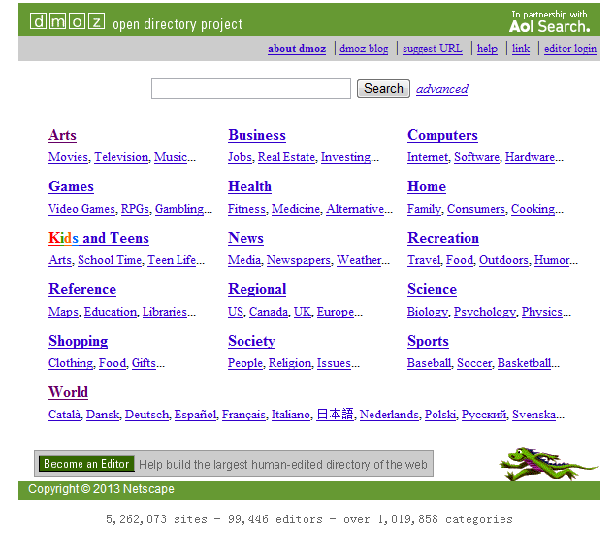
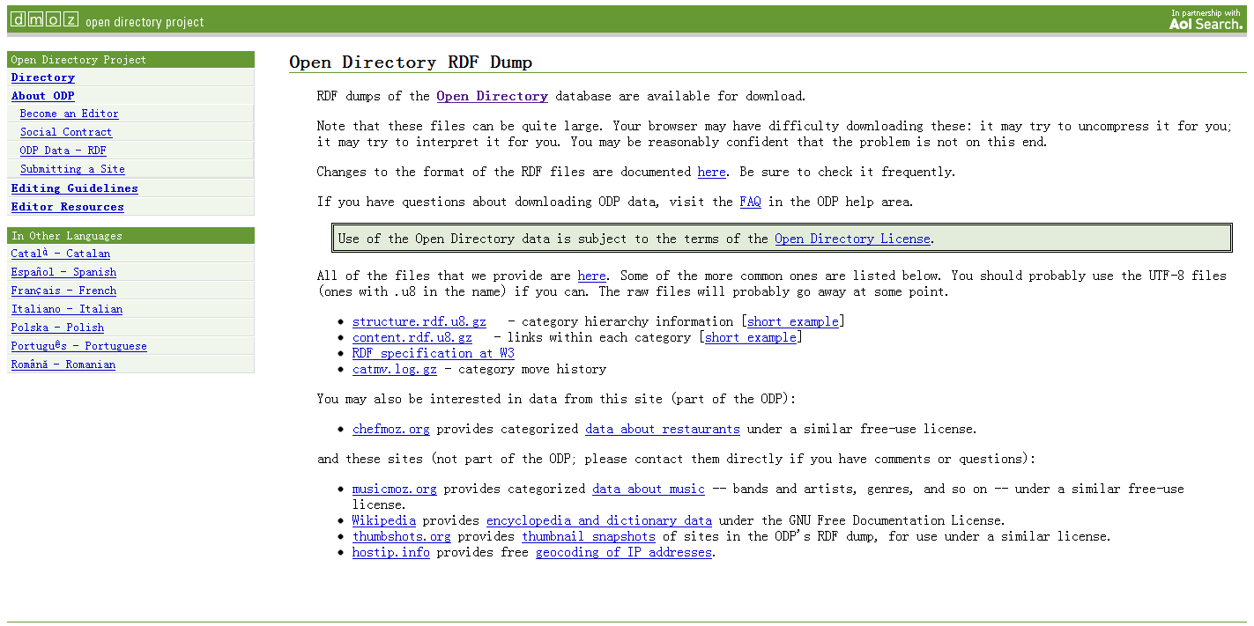
ODP对于研究者而言是开放性的，所有该目录的相关数据都可以从http://rdf.dmoz.org上免费获得，且数据格式为RDF。

Slide 9
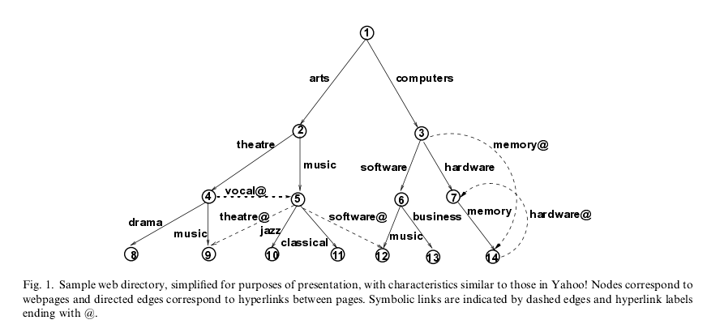
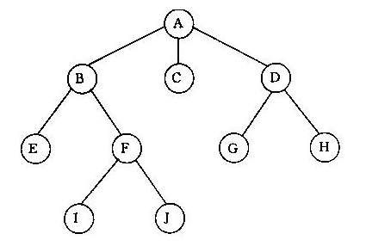
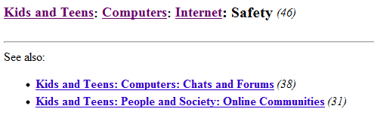
符号链接分为三类：Shortcuts（捷径链接），Backlinks（反向链接）和Multiclassification（多分类链接）。
Shortcuts：memory@
Backlinks：hardware@
Multiclassification：software@,theatre@,vocal@

Slide 10
multiclassification和‘see also’cross-references的异同：
同：两者都是transversal links（横向链接）
异：1、在RDF文件中，multiclassification由<symbolic/>标识，而cross-references由<related/>标识；
2、在ODP目录中，multiclassification有明确的标签@，如‘Antiques@’，而cross-references则仅仅能表示其指向，如‘Home:Consumer Information:Travel’;
3、cross-references把跳跃的路径呈现给用户，因此在用户选择相应的‘see also’链接前，用户是清楚他们将会跳跃至目录的哪个位置，而选择multiclassification的用户在到达目标地址前是不确定将会跳跃到整个目录的哪个位置的。

Slide 11
ODP相关研究
Related work of ODP

Slide 12
[2008]Symbolic links in the Open Directory Project
（ODP中的符号链接）
1、ODP中只有很少的符号连接是shortcuts和backlinks，shortcuts长度范围是1-14，而大多数backlinks长度范围是1-3；
2、ODP中97%以上的链接是multiclassification ；
3、89%的多分类链接是内部多分类链接；
4、虽然外部多分类链接仅占近11%，但是这些链接覆盖了77%的一级目录链接；
5、虽然内部多分类链接所占比例很高，但是仅有10%的该类节点链接了同级子类，因此77%以上的符号连接至少共享同一话题前两级。
Notes:
‘News’符号连接最少，因为新闻迷们偏向于知道他们感兴趣的话题的详细信息，‘Kids and Teens’的捷径链接比例最高，因为青少年们有“三分钟热度”的特性。
在ODP中，97%以上的符号链接是多分类链接，说明相较于起始与结束在同一个类别的捷径链接和反向链接，用户在对兴趣目标定位错误后，大多选择使用多分类链接找到其真正的兴趣所在。
此外，内部多分类链接多于外部多分类链接。‘News’和‘References’外部多分类链接比例较高，‘Adult’等内部多分类链接比例较高。

Slide 13
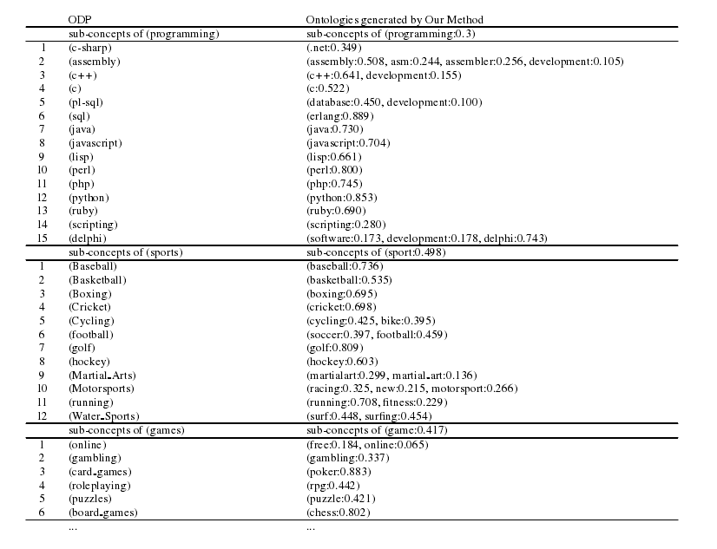
[2012]Generating ontologies with basic level concepts from folksonomies
（使用基层概念从通俗分类中生成本体）

Slide 14
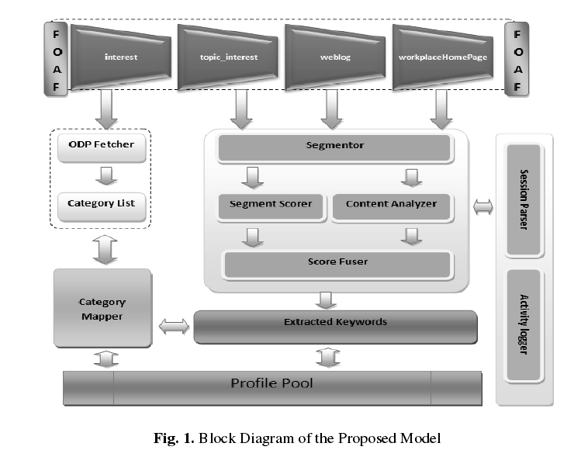
[2013]An Ontology Based Model for User Profile Building Using Web
Page Segment Evaluation
（网页分割评价下的基于本体的用户文件建模）

Slide 15
基于分类和聚类相结合的个性化检索方法研究
通过对历史访问页面进行聚类来产生初步的用户兴趣分类。
建立一条对应规则,对于满足该规则的类,将其类名映射为ODP目录名,并在最终结果中显示ODP目录名，对于不满足规则的类,直接使用聚类产生的类名。
提出的方法考虑到了用户自身兴趣,且分类名称更加有意义,使用户能够快速定位到 自己感兴趣的类别,且在不同的查询中有较高的准确率,尤其在短查询和查询意图不明确时效果更加明显。

Slide 16
基于简化ODP的用户兴趣模型
通过利用简化的ODP目录层次结构进行训练以建立基本的用户兴趣树型结构,并在模型使用过程中通过用户的隐式操作反馈,对用户兴趣模型进行动态更新以反映用户不断变化的兴趣偏好。
这一用户兴趣建模方法以简化的ODP结构为参考框架,并以用户个人的搜索行为作为模型修正和更新的依据,实现消除词条歧义并且表达用户个人兴趣偏好的目的。
Notes:
简化ODP目录从以下两个方面进行:一是仅保留用户需要的分支,ODP具有庞大的目录结构,对于用户涉及的分支予以保留,移除用户不涉及的分支目录;二是消除交叉连接,若ODP中一个目录结点被链接到多个父目录结点,则保留主要路径的目录链接。

Slide 17
开放目录及其优化研究
信息资源开发由众智向群智优化
信息资源组织向深层次优化
信息资源描述由单一模板向多模板优化
数据开放利用由精英模式向大众模式优化
开放目录从综合性向专题性优化

Slide 18
计算机领域术语的自动获取与层次构建
设计了一种能够自动获取计算机领域术语的方案，提出基于规则与统计相结合的抽取方法，使用亚马逊网站的计算机类图书作为语料库，通过分词、去停止词预处理以及词频统计的方法提取出计算机类领域术语，并插入到由 ODP 构建的树中，形成计算机领域术语的层次结构。

Slide 19
总结
Conclusion

Slide 20
网络目录是搜索网络信息的三大主流范例之一。ODP之所以能发展到今天的程度，主要是因为ODP真正体现了互联网精神，顺应了互联网的发展规律。可以说，ODP在一定意义上是互联网的“共和国”。
有关ODP结构的研究中，虽然网络目录中的符号链接被广泛应用，但相关研究却十分稀缺。由于符号链接可类比于黄页，起到编排“网站户口本”的作用，因此，加强这方面的研究是十分必要的。
有关ODP应用的研究中，基于其人工编纂特性，大多数研究将其作为一个基准来衡量建立的用户兴趣模型等相关模型是否合理可行。由于用户在与网络目录交互的过程中可以逐渐深入目录分类从而找到自己感兴趣的网站，参考ODP建立初步用户兴趣图谱是合理可行的。

Slide 21
Thanks!

